Slide 1



第3章 网络设备模拟器
索取资料 技术交流
视频教学网站
www.91xueit.com
韩立刚老师QQ 458717185
微信：hanligangdongqing
微信支付 78元 韩老师签名送书 并能获得课程所需软件 文档 /

Slide 2
172.16.0.0/24
192.168.10.0/24
192.168.80.0/24
192.168.10.10
172.16.0.1
172.16.0.2
192.168.80.10
Switch1
绑定到
VMNet1
R1
R2
Switch2
绑定到
VMNet8
WindowsXP
Windows2003
192.168.10.20
192.168.80.20

Slide 3
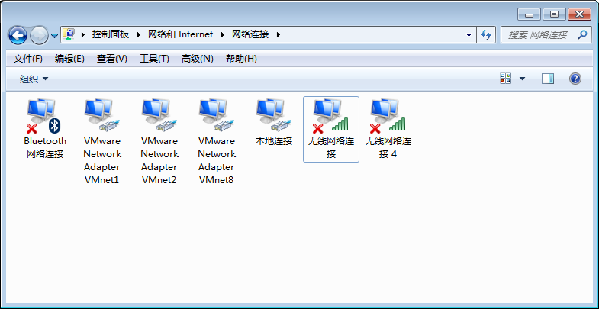
WindowsXP
Windows2003
VMNet1
VMNet2
VMNet8
物理机上的网卡
Switch2绑定该网卡
Switch1绑定该网卡
Switch1
R1
R2
Switch2

Slide 4
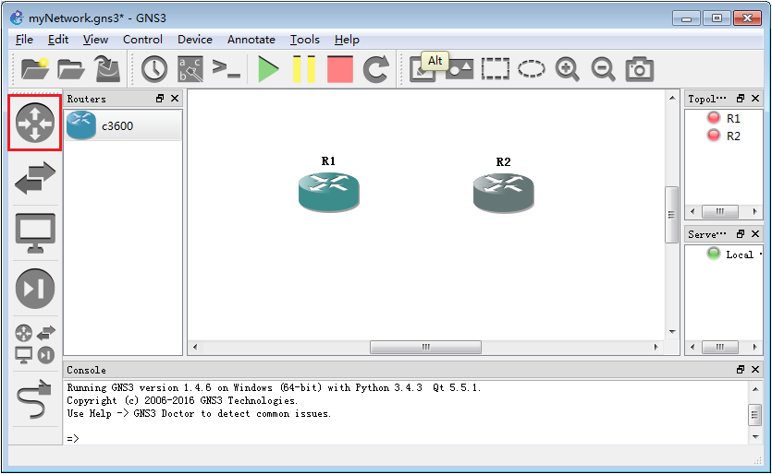
拖拽
拖拽

Slide 5
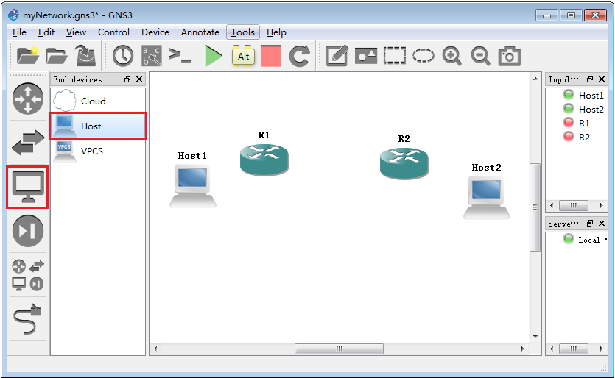
拖拽

Slide 6
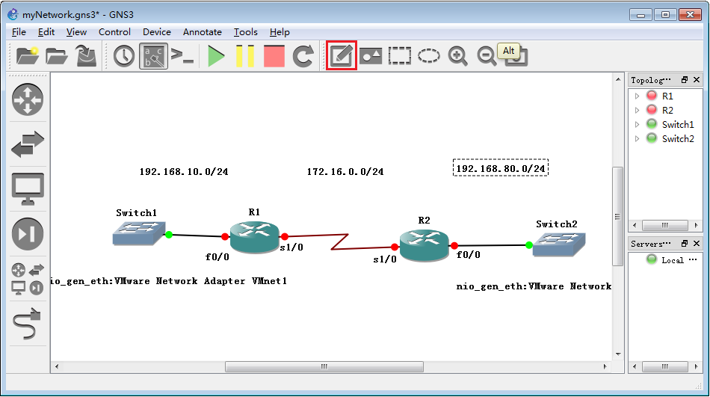

Slide 7
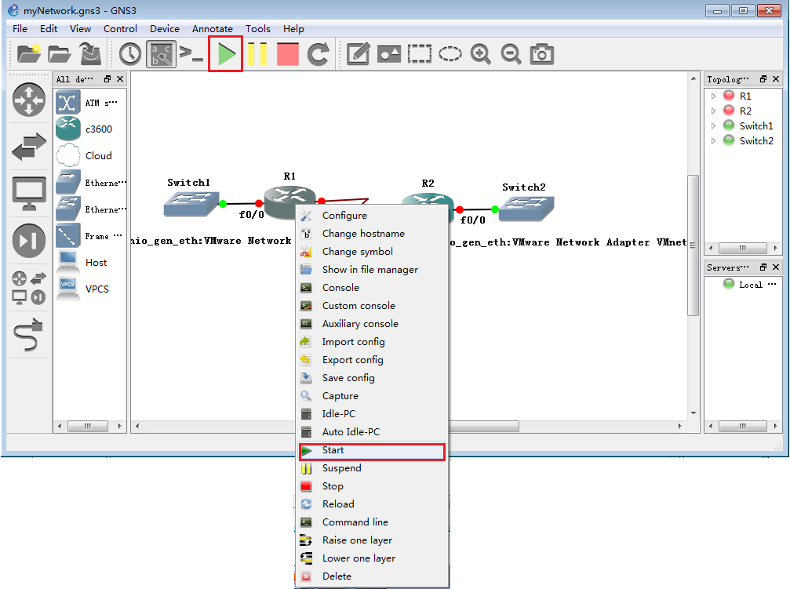
启动全部设备
只启动选定路由器

Slide 8
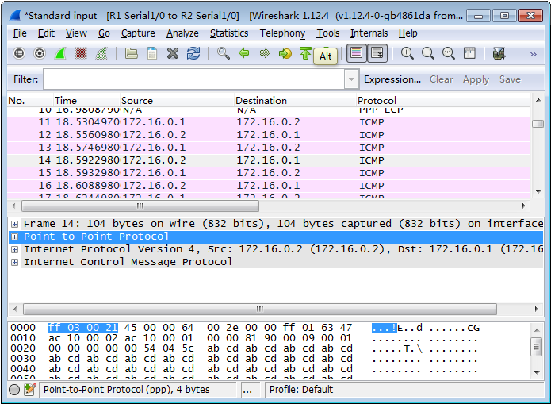
PPP协议帧格式

Slide 9
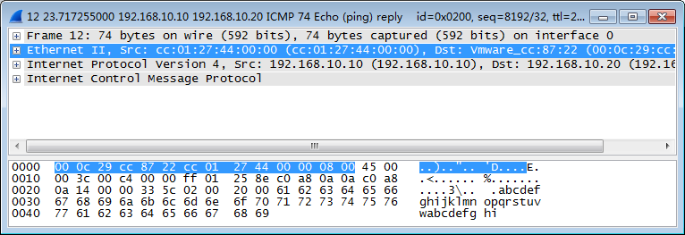
以太网帧格式

